Slide 1
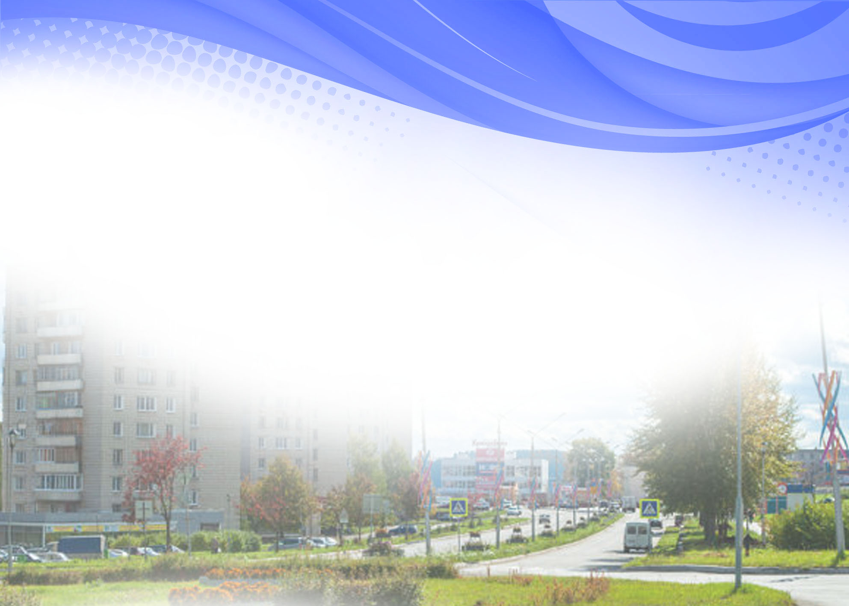
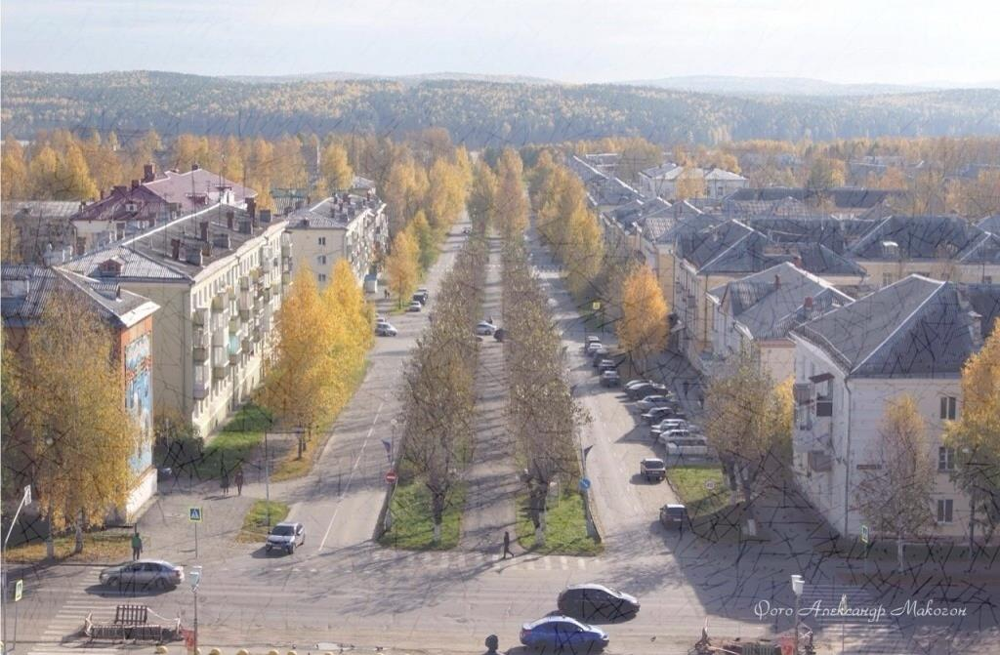
Муниципальный этап
XXIX Международных Рождественских образовательных чтений
«Александр Невский: Запад и Восток, историческая память народа»
Муниципальный этап
XXIX Международных Рождественских образовательных чтений
«Александр Невский: Запад и Восток, историческая память народа»
3 декабря 2020г.
3 декабря 2020г.

Slide 2

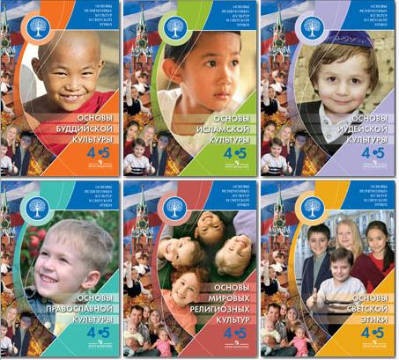


Slide 3

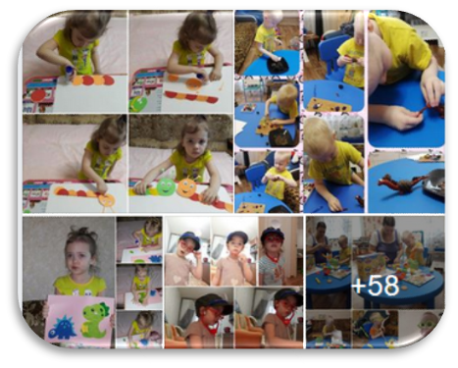

Slide 4
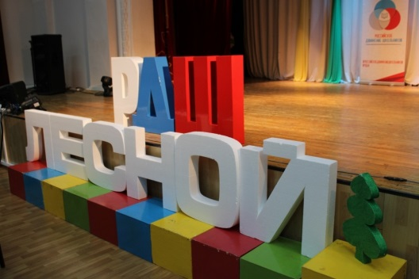


Slide 5
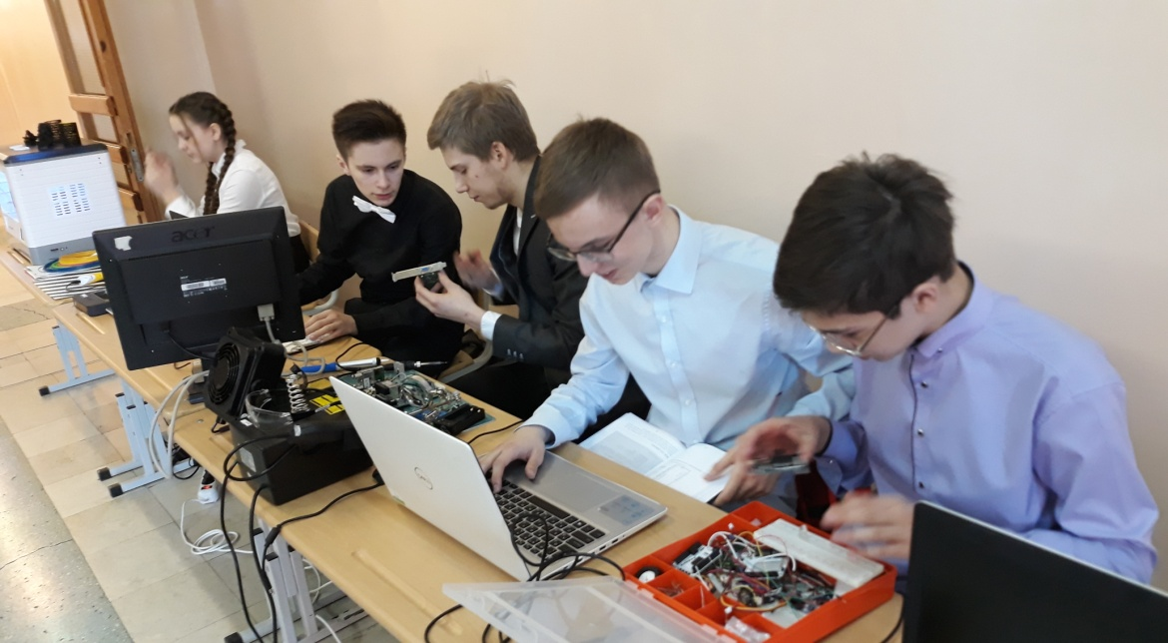
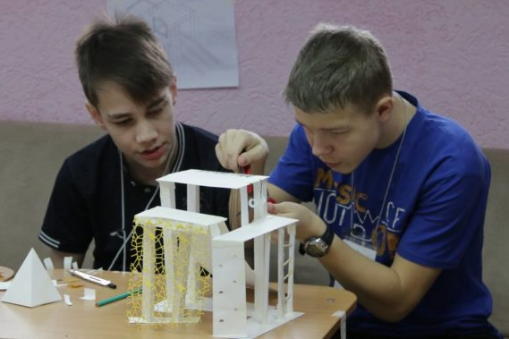

Slide 6
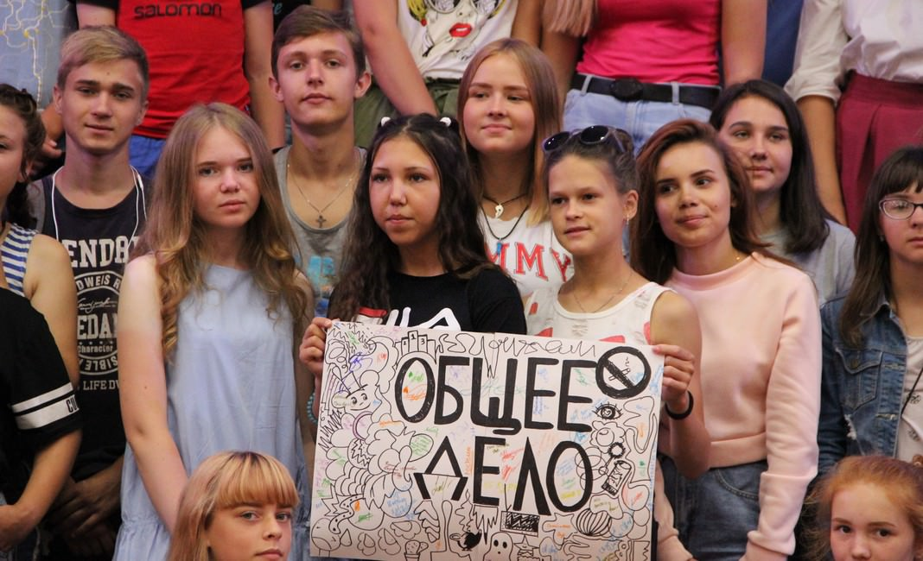

Slide 7

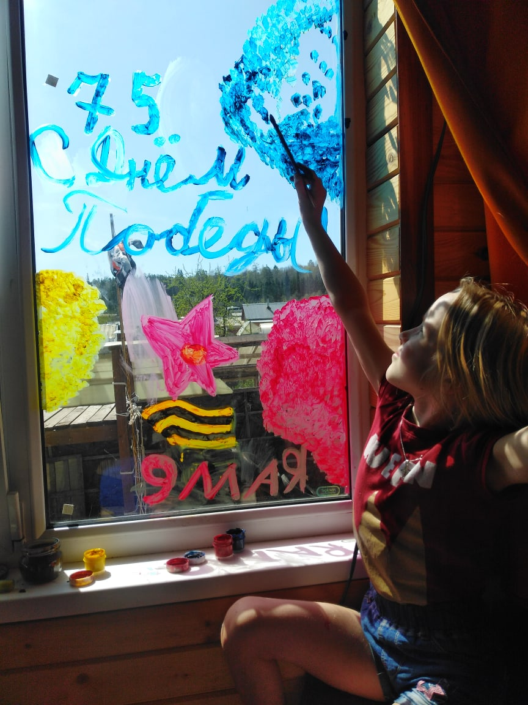
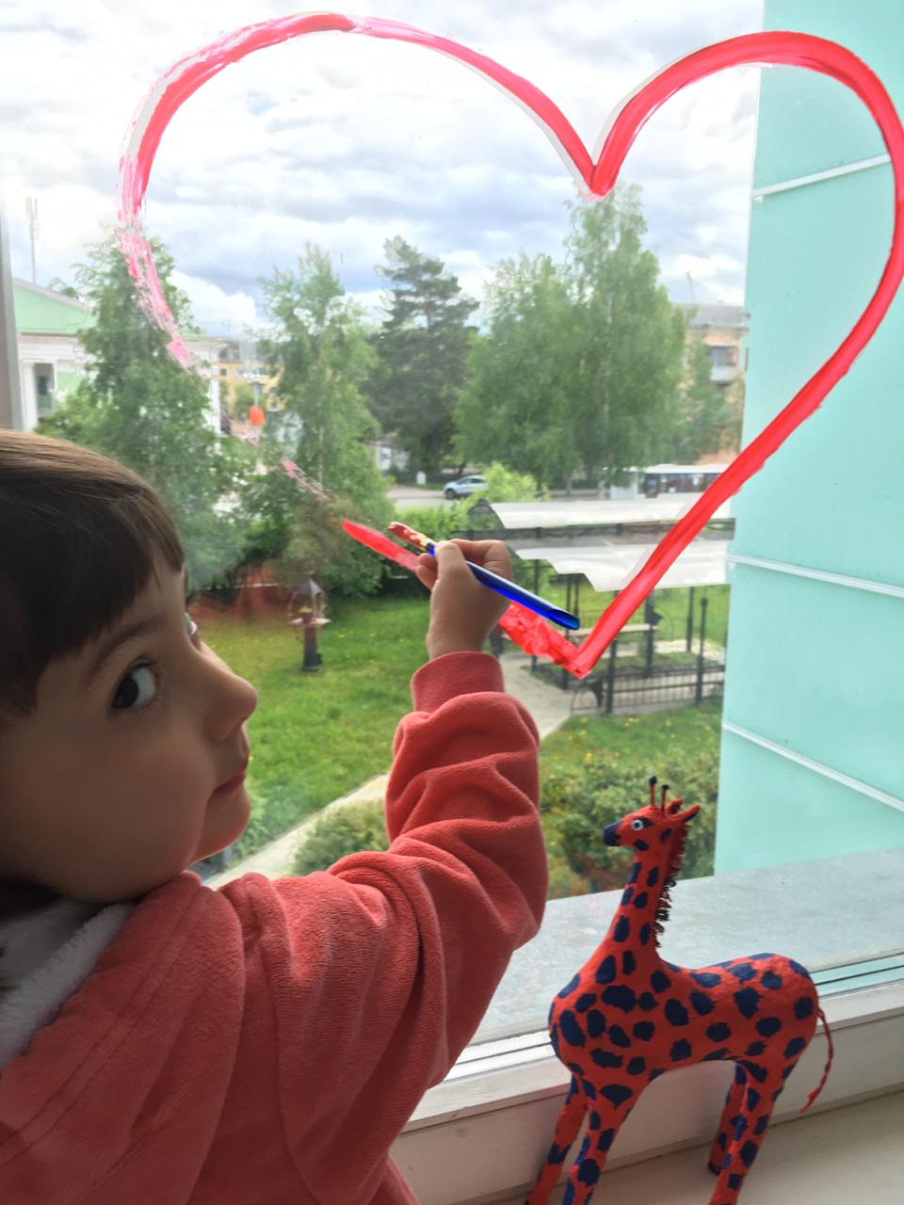

Slide 8
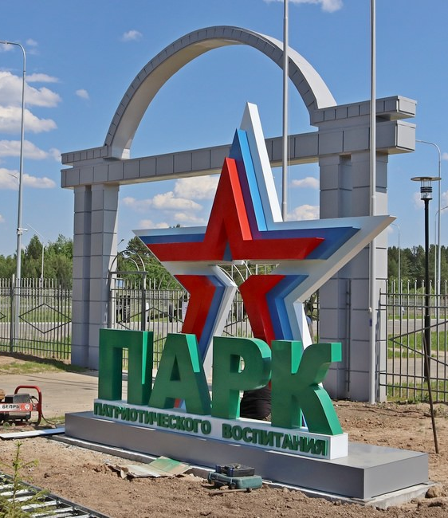
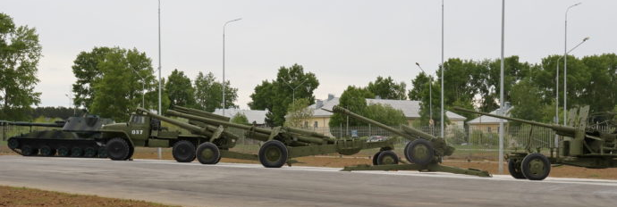

Slide 9

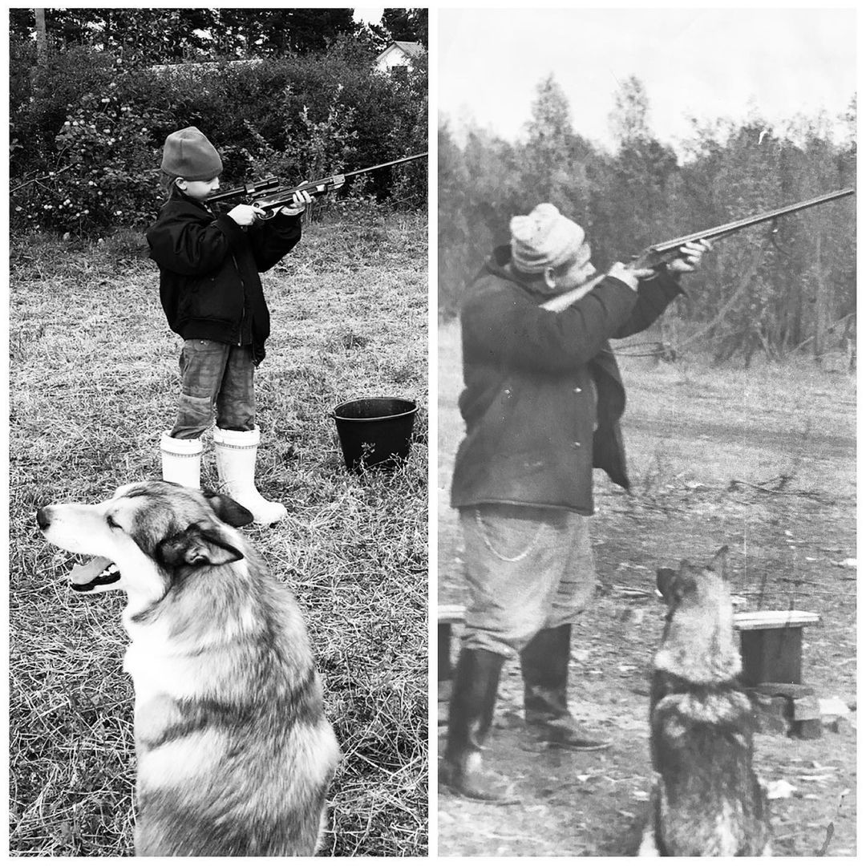
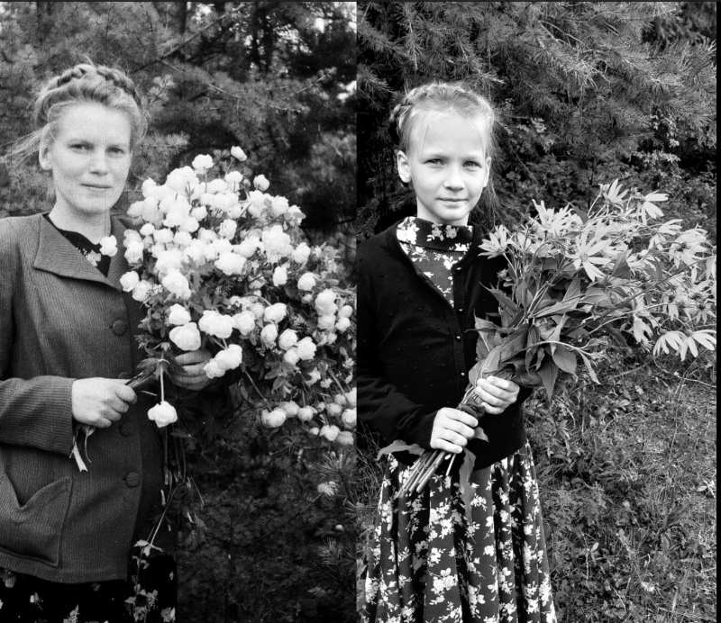

Slide 10
Муниципальный этап
XXIX Международных Рождественских образовательных чтений
«Александр Невский: Запад и Восток, историческая память народа»
Муниципальный этап
XXIX Международных Рождественских образовательных чтений
«Александр Невский: Запад и Восток, историческая память народа»
3 декабря 2020г.
3 декабря 2020г.

